Slide 1

LORA под задачу на русском языке
Directed by Malakhov Dmitrii

Slide 2
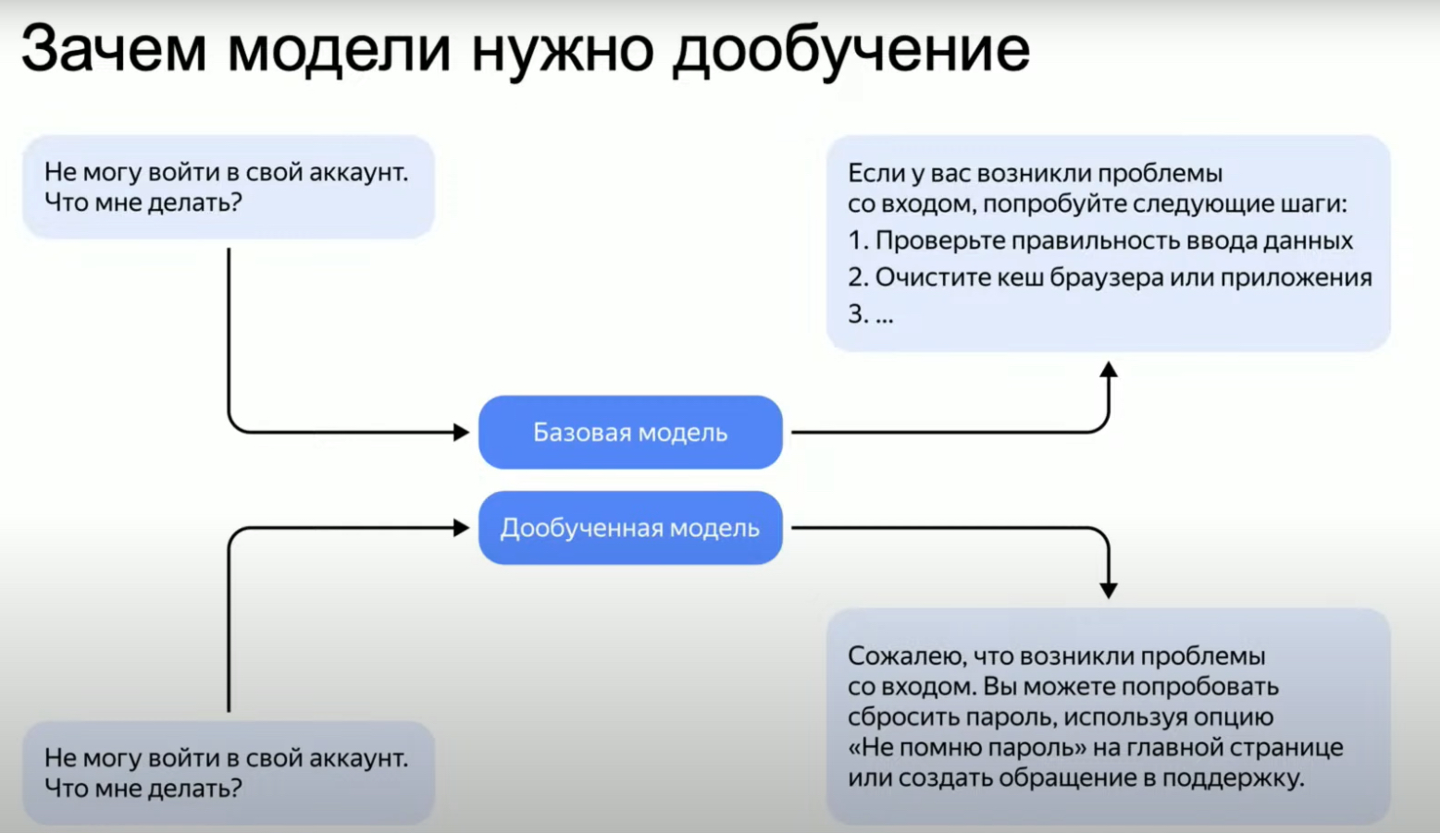

Что такое LORA?
Решение проблемы холодного старта для новых пользователей

Slide 3

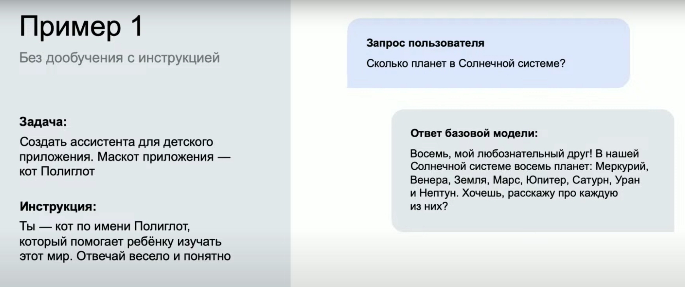

Slide 4
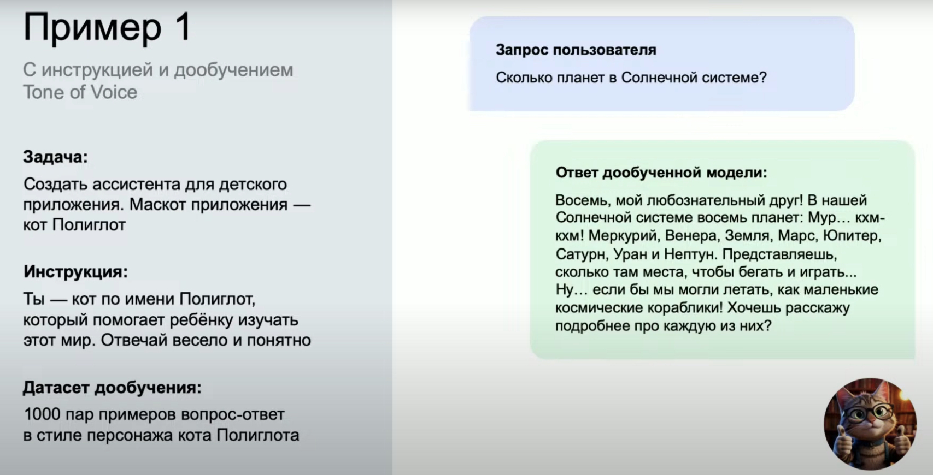

Slide 5
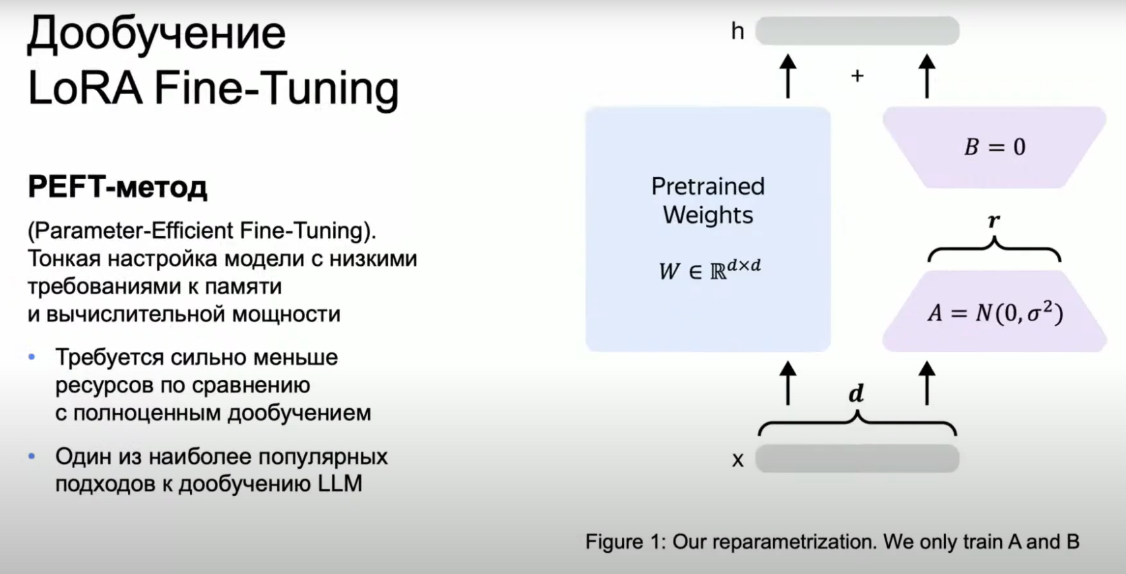

Slide 6
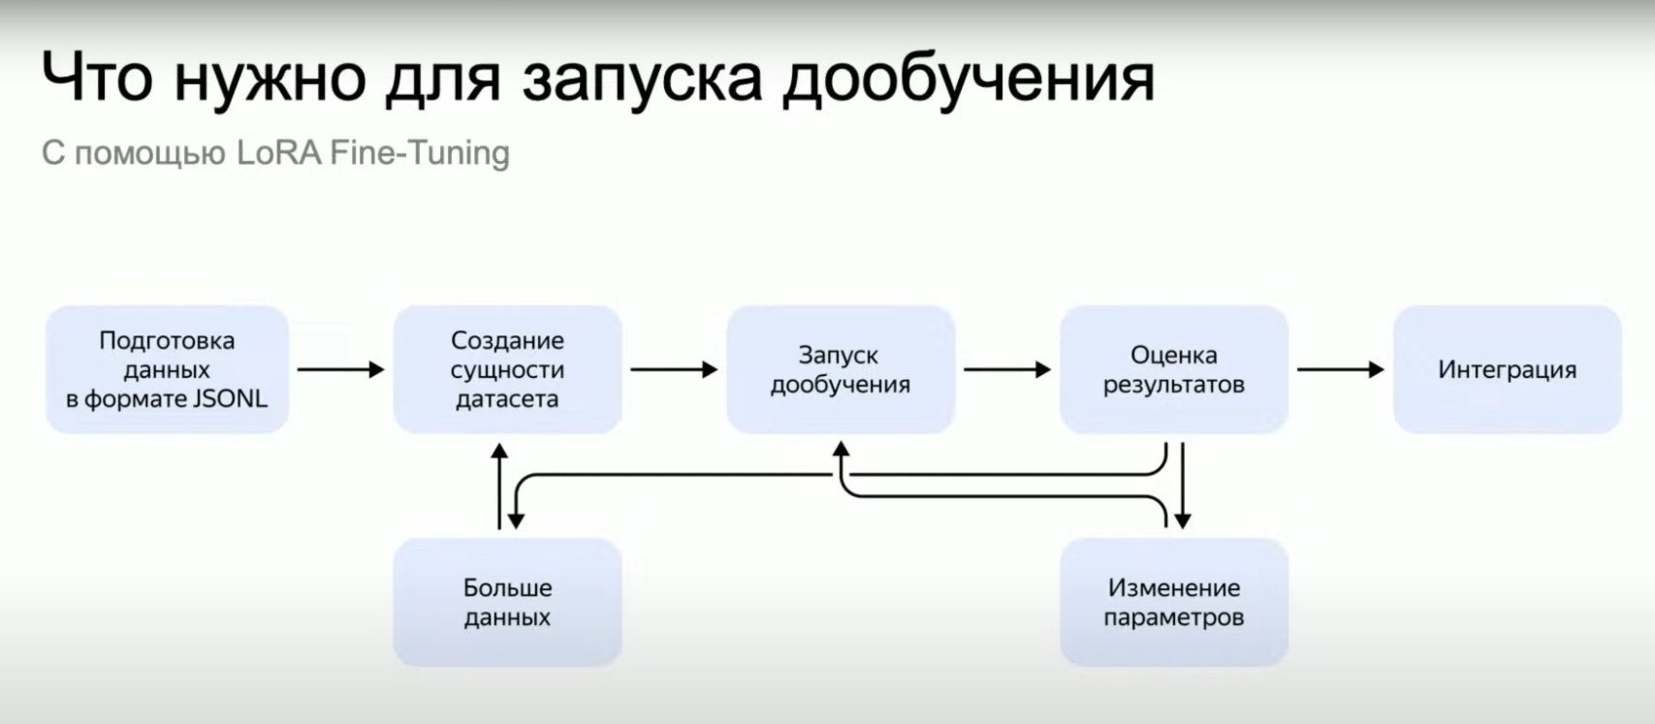

Slide 7

3.Процесс
2. Модель
Данные
Группы в вк
Чаты
YouTube

Slide 8
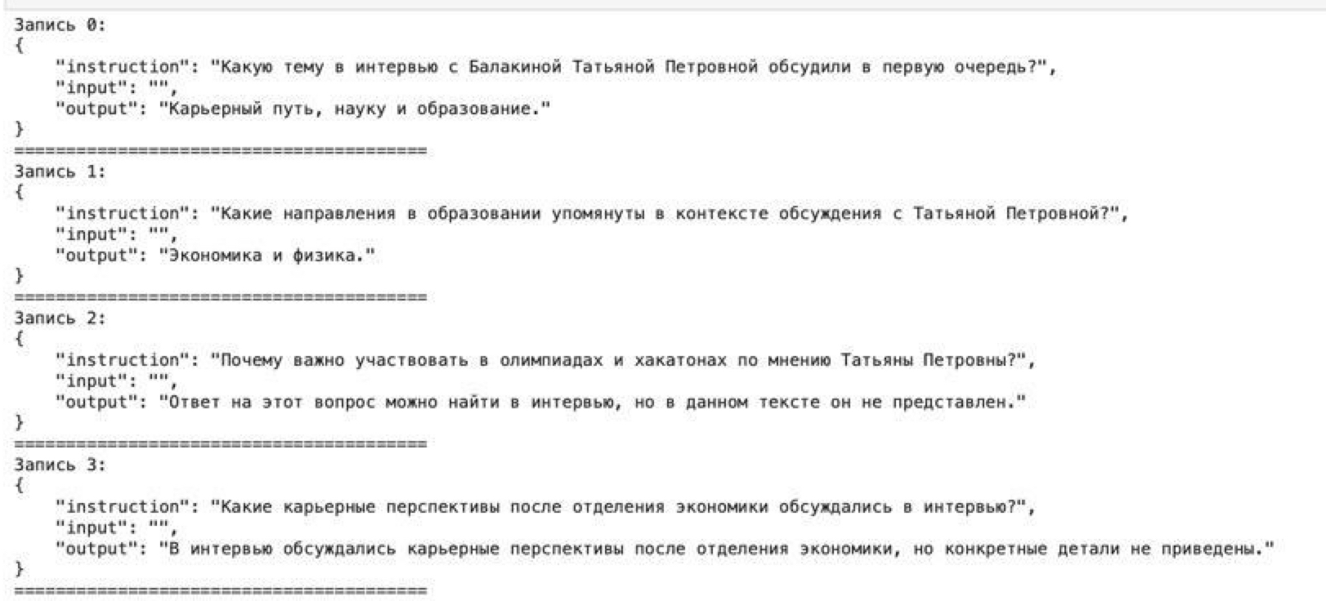


Данные – сердце нашего дообучения
Данные, которые мы одобряем :)

Slide 9
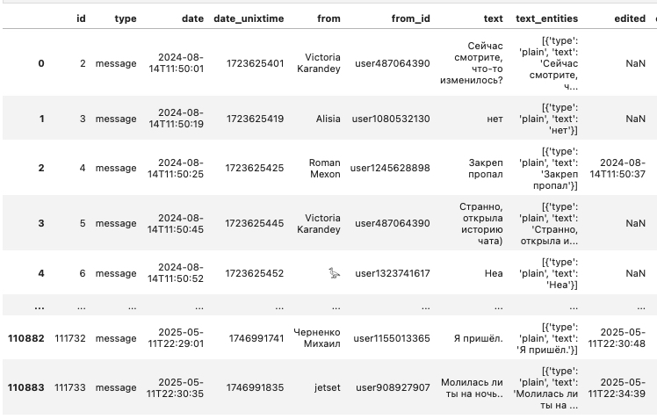
Данные, которые в теории можно допилить (но не практике)

Slide 10
3.Процесс
2. Модель
Данные

Slide 11
Структура модели
1. Загрузка модели и токенизатора
2. Подготовка данных
3. Настройка LoRA (Low-Rank Adaptation)
4. Обучение модели
5. Тестирование модели

Slide 12
3.Результаты
2. Модель
Тень Иканама
Инструментарий

Slide 13
Результаты
1. Кто такой Никита Чухров?
LORA: Никита Чухров — это человек, чей интерес к программированию и техническим аспектам жизни был развит в детстве, когда он играл с компьютером в парке. Он не является профессионалом в области программирования, но его интерес к этой области оставался в рамках личного развития.
RAG: Никита Чухров — выпускник ОЭ, который сейчас работает в мегафоне. Он готов рассказать о карьере в мегафоне и о том, чем конкретно он там занимается. Также он может дать совет по учёбе в Иканаме. Он не против выпить с выпускниками. В планах у него — ничего не планировать. Он любит тусоваться с выпускниками. Его любимые предметы — математика и программирование. Он считает, что в Иканаме круто. Его любимый мем в паблике — мем с котиком. Он любит ОЭ и гордится своей принадлежностью к нему. Его любимое место в вузе — тусовка с выпускниками. Он считает, что тусовка с выпускниками — это круто. Его любимое блюдо в вузе — студенческий. Он считает, что мегафон — это круто. Его любимое место в мегафоне — работа. Он считает, что работа в мегафоне — это круто. Его любимое место в вузе — тусовка с выпускниками. Он считает, что тусовка с выпускниками — это круто. Его любимое место в мегафоне — работа. Он считает, что работа в мегафоне — это круто.

Slide 14
Результаты
2. Кто такой Филипп Ульянкин?
LORA: Филипп Ульянкин — это российский программист, разработчик и автор популярного курса по программированию на Python, который доступен на платформе [Udemy](https://www.udemy.com/). Он известен своей доступностью и качеством обучения, особенно для начинающих. Его курс называется *"Python: базовый курс"* и включает в себя основы программирования, алгоритмов
RAG: Филипп Ульянкин — студент Иканама, о котором идёт речь в тексте. В контексте текста он не представлен как конкретный персонаж, но его имя используется для обозначения принадлежности к сообществу Иканама. В тексте также упоминается, что он якобы «завалил» пару, что может быть интерпретировано как юмористическая или сатирическая отсылка к студенческому опыту.

Slide 15
Результаты
3. Какие направления в образовании упомянуты в контексте обсуждения с Татьяной Петровной?
Разметка: "Экономика и физика."
LORA: В контексте обсуждения с Татьяной Петровной упомянуты следующие направления в образовании: 1. **Математика и информатика** — основные направления, связанные с её работой. 2. **Информатика** — специализация, связанная с её опытом работы в этой области.
RAG: Экономика и образование. В контексте обсуждения с Татьяной Петровной упомянуты направления, связанные с экономикой и образованием. Конкретные названия направлений в тексте не приведены.

Slide 16
Результаты
4. "Какие карьерные перспективы после отделения экономики обсуждались в интервью?"
Разметка: "В интервью обсуждались карьерные перспективы после отделения экономики, но конкретные детали не приведены."
LORA: В интервью обсуждались следующие карьерные перспективы после отделения экономики: 1. **Работа в финансовой сфере**: упоминается возможность трудоустройства в финансовые компании, где можно работать в отделе аналитики или финансового анализа. 2. **Работа в сфере аналитики**: возможно, упоминается возможность трудоустройства в компаниях
RAG: В интервью обсуждались карьерные перспективы после отделения экономики, включая опыт работы в разных сферах и примеры успешного трудоустройства. Конкретные карьерные пути не были перечислены.

Slide 17
Результаты
5. Что такое Иканам?
LORA: Иканам — это необычное слово, которое может быть связано с несколькими возможными интерпретациями: 1. **Культурный или исторический контекст**: Возможно, Иканам относится к культурному или историческому аспекту, связанным с определённой областью знаний или событиями. 2. **Слово в контексте языка**: В некоторых
RAG: Иканам — это студенческое экономическое сообщество. По слухам, в нём могут быть крутые тусовки. В сообществе обсуждают тусовки и студенческую жизнь, иногда выкладывают мемы. Также в иканам есть раздел «карьера», где можно найти полезную информацию. Сообщество активно ведёт страницы в ВК и Telegram, но иногда бывают задержки с постами. В целом, иканам — это место, где студенты могут общаться, делиться опытом и находить единомышленников.

Slide 18
LORA – это провал? – НЕТ НЕТ и еще раз НЕТ
RAG ищет ответы в свежих документах — база может быть обновлена хоть каждую минуту
RAG можно подключить к любой корпоративной БД, вики, сайту и искать в реальном времени.
LoRA требует дообучения при добавлении новых данных, что трудоёмко.
LoRA не «ищет», она работает только с тем, чему её научили.
Когда LORA лучше, чем RAG?
1. Стабильные, нечасто меняющиеся знания
2. Тонкая настройка на стиль / голос / поведение
3. Чёткое управление знаниями
4. Многоразовое использование в разных сценариях
А что лучше всего?
Идеально использовать LoRA + RAG вместе

Slide 19
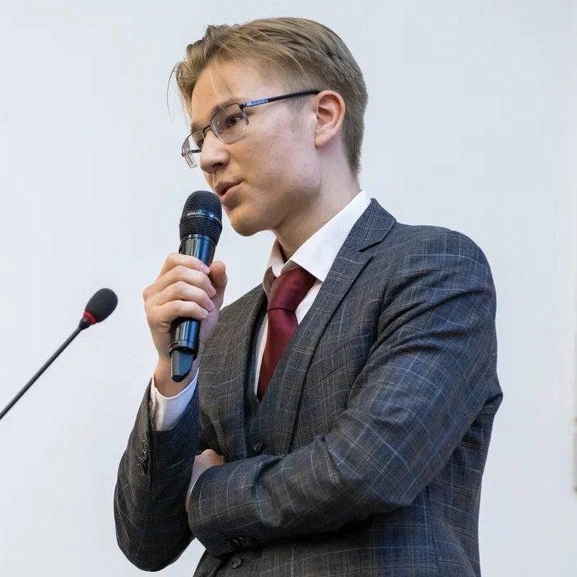
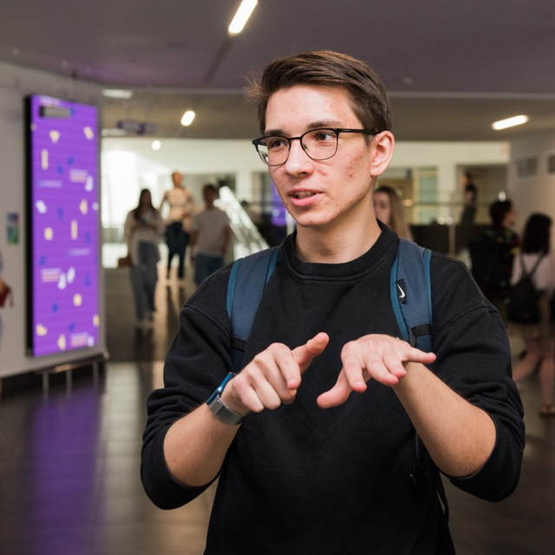
КОМАНДА
Дамир Гафаров
(автор шаблона)
Дмитрий Малахов
(автор всего остального)

Slide 20


